Slide 1
第五章
习题解答

Slide 2
5-1
按使用功能分为RAM和ROM。
RAM包括SRAM和DRAM。SRAM是静态读写存储器芯片，它以触发器为基本存储单元，以其两种稳定状态表示逻辑0和逻辑1。DRAM是随机动态读写存储器芯片，它以单个MOS管为基本存储单元，以极间电容充放电表示两种逻辑状态，需要不断刷新保持信息正确。
ROM包括下面几种：

Slide 3
掩膜ROM：通过掩膜工艺、将要保存的信息直接制作在芯片当中，以后再也不能更改。
P-ROM：该类芯片出厂时存储的信息为全“1”，允许用户进行一次性编程，此后便不能更改。
EPROM：一般指可用紫外光擦除、并可重复编程的ROM。
EEPROM：也常表达为E²PROM，其擦除和编程（即擦写）通过加电的方法来进行，可实现“在线编程” Flash ROM：是一种新型的电擦除可编程ROM芯片，能够很快擦除整个芯片内容。

Slide 4
5-2 单译码方式和双译码方式。
单译码方式需要的选择线数目较多，只适用于容量较小的存储器；双译码方式所需要的选择线数目较少，简化了存储器结构，适用于大容量存储器。
5-3、4 参见答案。
5-5 （3）10条地址线8条数据线
（6）14条地址线4条数据线
（7）16条地址线1条数据线

Slide 5
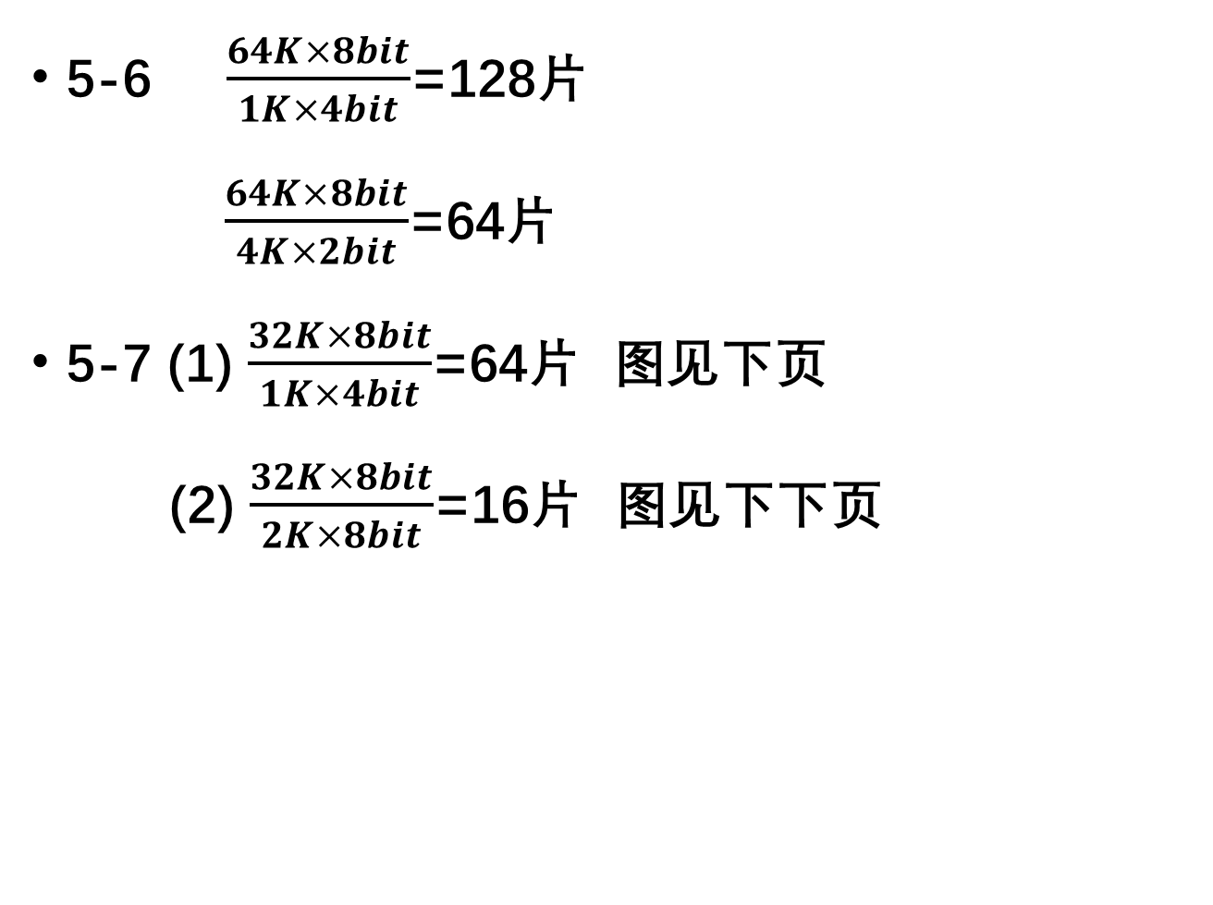
5-6 $\frac{64K×8bit}{1K×4bit}$=128片
$\frac{64K×8bit}{4K×2bit}$=64片
5-7 (1) $\frac{32K×8bit}{1K×4bit}$=64片 图见下页
(2) $\frac{32K×8bit}{2K×8bit}$=16片 图见下下页

Slide 7
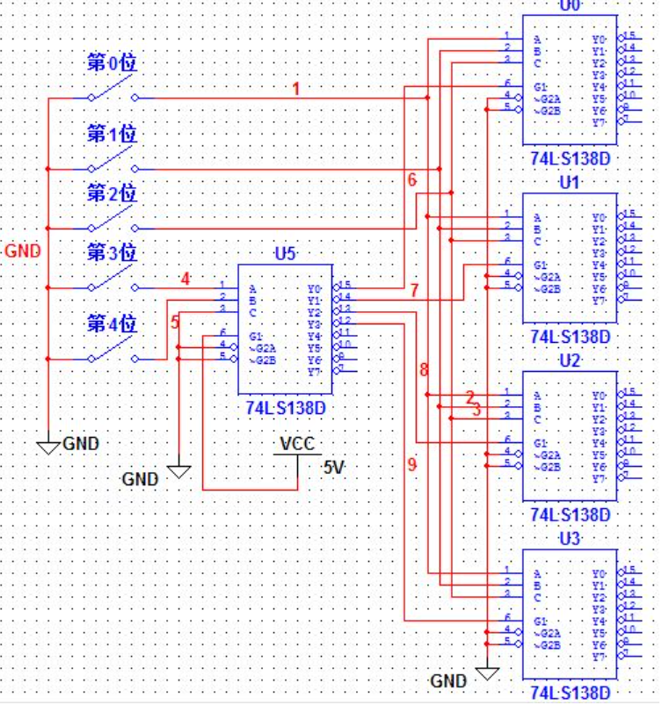
利用74138构成5-32译码

Slide 9
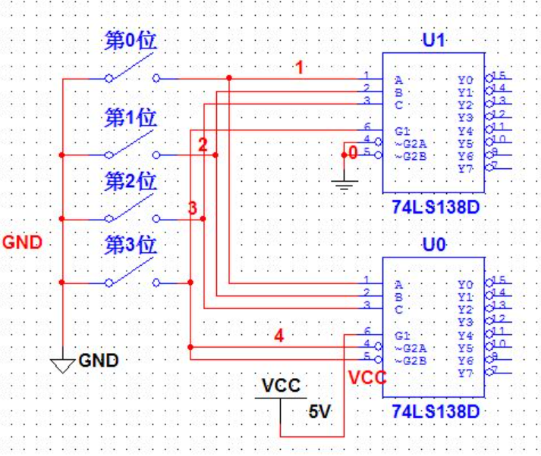
利用74138构成4-16译码

Slide 10
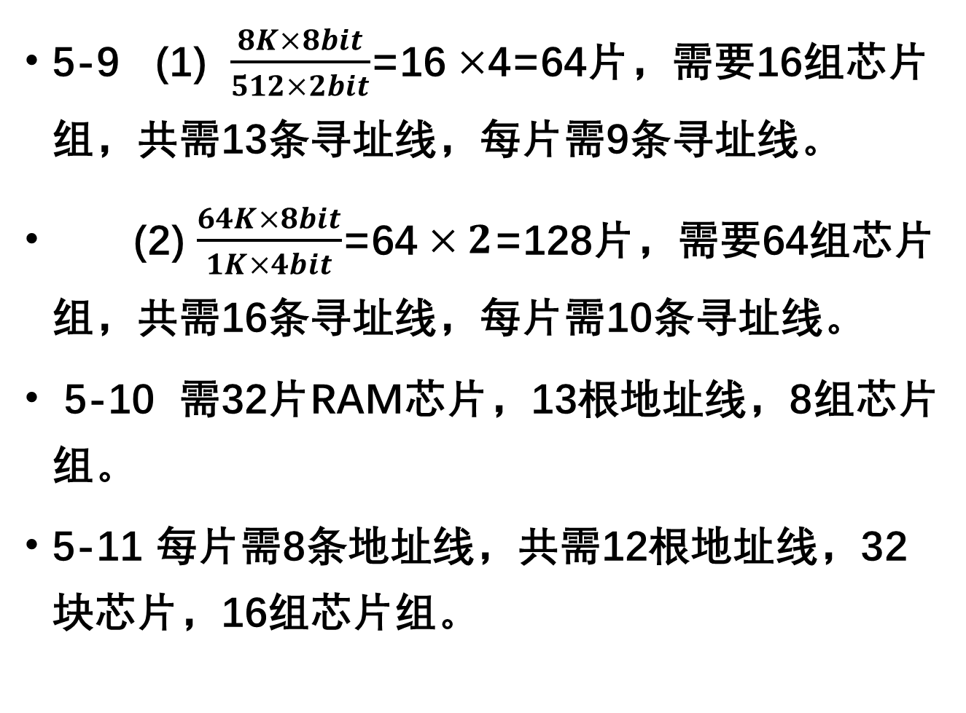
5-9 (1) $\frac{8K×8bit}{512×2bit}$=16 $×$4=64片，需要16组芯片组，共需13条寻址线，每片需9条寻址线。
(2) $\frac{64K×8bit}{1K×4bit}$=64 $×2$=128片，需要64组芯片组，共需16条寻址线，每片需10条寻址线。
5-10 需32片RAM芯片，13根地址线，8组芯片组。
5-11 每片需8条地址线，共需12根地址线，32块芯片，16组芯片组。

Slide 11
5-12 采用线选法，需要4×2=8片芯片，4组芯片组，每组需10条地址线。共需14根地址线。
5-13 参见答案，注意改正
18FFH改为1800H
28FFH改为2800H
5-15 数据区的地址位于最低端，为2^17=128KB，地址分配范围为00000H~1FFFFH；程序区的地址位于最高端，两片共2×2^15KB，两片地址分配范围分别为0F8000H~0FFFFFH和0F0000H~0F7FFFH。原理电路图见下页

Slide 12
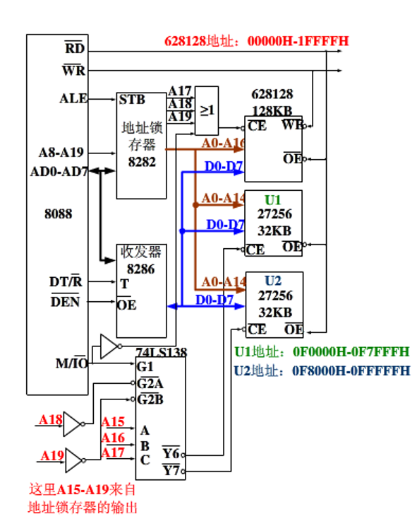

Slide 13
5-17 由片选信号CS1指定的基地址范围为0F000H~0FFFFH；由片选信号CS2指定的基地址范围为0000H~0FFFH。
5-18 开机后，微机系统常需要检测主存储器是否正常。例如，可以先向所有存储单元写入数据55H（或00H）、然后读出看是否还是55H（或00H）；接着再向所有存储单元写入数据AAH（或FFH）、然后读出看是否还是AAH（或FFH）。利用两个二进制各位互反的“花样”数据的反复写入、读出和比较就能够识别出有故障的存储单元。利用获得的有故障存储单元所在的物理地址，如果能够分析出该存储单元所在的存储器芯片，就可以实现芯片级的维修。

Slide 14
试利用汇编语言编写一个检测常规主存最高64KB（逻辑地址从9000H∶0000H到9000H∶FFFFH）的程序，如果发现错误请显示其逻辑地址。
; 代码段
MOV AX,9000H
MOV DS,AX
MOV AH,55H ; 先用55H
PUSH AX
AGAIN: MOV BX,0
MOV AL,AH
AGAIN1: MOV [BX],AL ; 写入
DEC BX
JNZ AGAIN1
AGAIN2: MOV AL,[BX] ; 读出
CMP AL,AH ; 检测
JZ NEXT2
DISPCRLF
将55H或AAH写入各个存储单元
将各个存储单元读出检测是否写入的55H或AAH，如果是继续检测下一个

Slide 15
PUSH AX
MOV AX,DS
CALL DISPHW ; 显示段地址
MOV AL,':'
CALL DISPC
MOV AX,BX
CALL DISPHW ; 显示偏移地址
POP AX
NEXT2: DEC BX；修改地址指针指向下一个存储单元
JNZ AGAIN2
POP AX
CMP AH,0AAH ; 检测是否对AAH已比较过？
JZ DONE
MOV AH,0AAH ；后用0AAH
JMP AGAIN
DONE:
如果各个存储单元读出的值不是写入的55H或AAH，存段地址和偏移地址

Slide 16
5-18 程序参考答案。
5-19 见答案。将0FAFFH改为0FAFFFH。
7-2 微机总线按总线所处位置分为5种：CPU总线、元件级总线、系统总线、局部总线、通信总线。
7-3、8见答案。
8-1、2、3、6见答案。

Slide 17
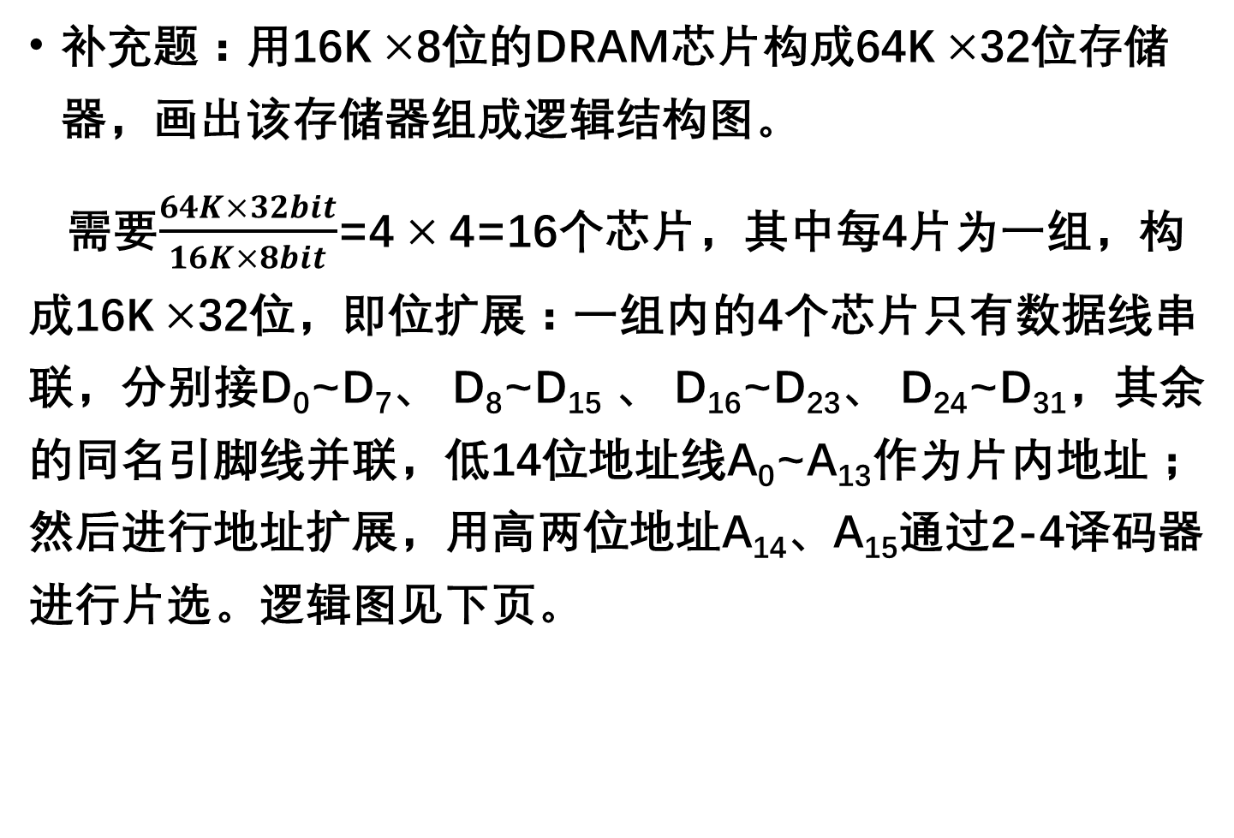
补充题：用16K $×$8位的DRAM芯片构成64K $×$32位存储器，画出该存储器组成逻辑结构图。
需要$\frac{64K×32bit}{16K×8bit}$=4 $×$4=16个芯片，其中每4片为一组，构成16K $×$32位，即位扩展：一组内的4个芯片只有数据线串联，分别接D₀~D₇、 D₈~D₁₅ 、 D₁₆~D₂₃、 D₂₄~D₃₁，其余的同名引脚线并联，低14位地址线A₀~A₁₃作为片内地址；然后进行地址扩展，用高两位地址A₁₄、A₁₅通过2-4译码器进行片选。逻辑图见下页。

Slide 18
